Slide 1
স্বাগতম

Slide 2
পরিচিতিঃ
ইন্সট্রাক্টর(রেডিও এন্ড টিভি)
নবম শ্রেণি
জেনারেল ইলেকট্রনিক্স-২
(১ম পত্র)
দ্বাদশ অধ্যায়

Slide 3
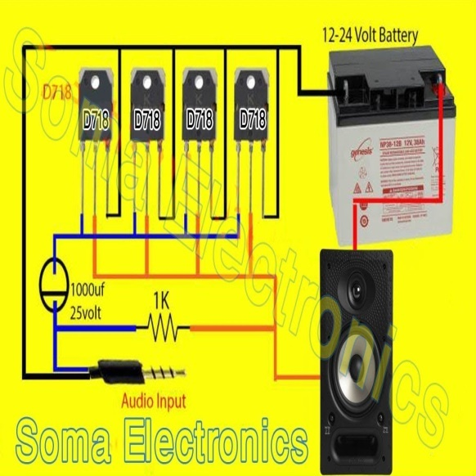
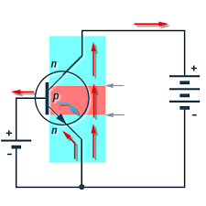
অ্যামপ্লিফায়ার বায়াসিং

Slide 4
পাঠঃ অ্যামপ্লিফায়ার বায়াসিং
দ্বাদশ অধ্যায়
(অ্যামপ্লিফায়ার বায়াসিং)

Slide 5
পাঠ শেষে শিক্ষার্থীরা…
অ্যামপ্লিফায়র বায়াসিং কী বলতে পারবে।
অ্যামপ্লিফায়ার বায়াসিং এর প্রকারভেদ বলতে পারবে।
কমন ইমিটার ক্লাস-এ অ্যামপ্লিফায়ার সার্কিট চিহ্নিত করতে পারবে।

Slide 6
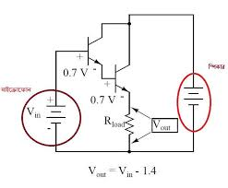
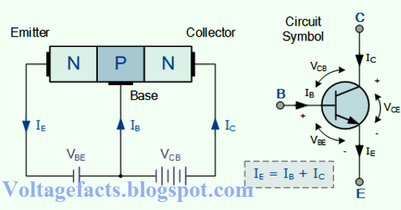
অ্যামপ্লিফায়ার বায়াসিং কাকে বলে?
সিগন্যাল প্রবাহের সময় সঠিক মানে শূন্য সিগন্যাল কালেক্টর কারেন্ট এবং সঠিক মানে কালেক্টর ইমিটার ভোল্টেজ কোনো ট্রানজ্টির অ্যামপ্লিফায়ার সার্কিটে স্থাপন করাকেই বলা হয় অ্যামপ্লিফায়ার বায়াসিং।

Slide 7
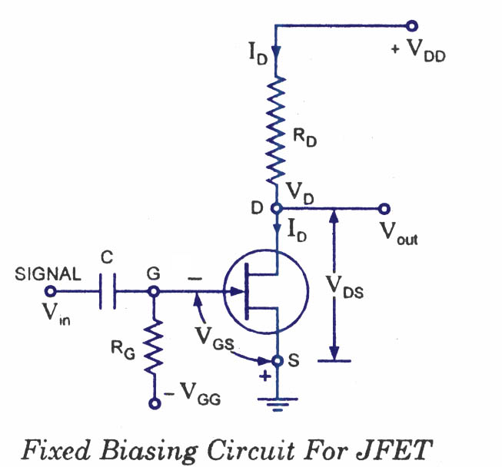
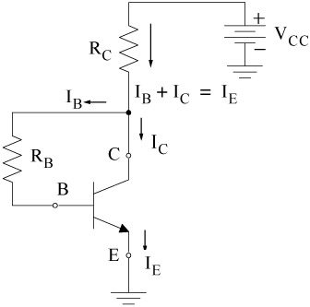
অ্যামপ্লিফায়ার বায়াসিং কত প্রকার ও কি কি?
ফিক্সড বায়াসিং অ্যামপ্লিফায়ার
সেলফ বায়াসিং অ্যামপ্লিফায়ার

Slide 8
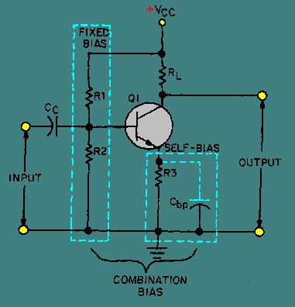
অ্যামপ্লিফায়ার বায়াসিং কত প্রকার ও কি কি?
ফিক্সড ও সেলফ বায়াসিং অ্যামপ্লিফায়ার
অ্যামপ্লিফায়ার বায়াসিং তিন প্রকার। কে) ফিক্সড বায়াসিং (খ) সেলফ বায়াসিং এবং (গ) ফিক্সড ও সেলফ বায়াসিং

Slide 9
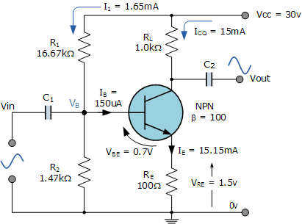
কমন ইমিটার ক্লাস-এ অ্যামপ্লিফায়ার সার্কিট…..

Slide 10
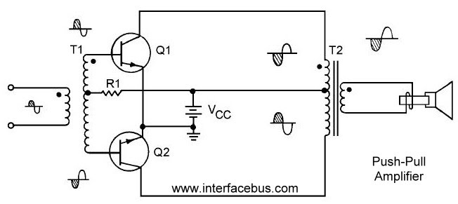
ক্লাস-বি পুশপুল অ্যামপ্লিফায়ারের কার্যপ্রণালি ……
প্রথম ইনপুট সিগন্যাল ড্রাইভার ট্রান্সফরমার T₁ এর সেকেন্ডারীতে আসে। ধরা যাক, ইনপুটর প্রথম হাফ সাইকেলে প্রান্ত A পজেটিভ ও B প্রান্ত নেগেটিভ হয়। ফলে Q₁ ট্রানজিস্টর কাজ করলে Q₂ বন্ধ থাকবে। আবার ২য় হাফ সাইকেলে A প্রান্ত নেগেটিভ ও B প্রান্ত পজেটিভ হওয়ায় Q₁ অফ থাকবে কিন্তু Q₂ কাজ করবে। এভাবে যে কোনো মুহুর্তে একটি ট্রানজিস্টর কন্ডাকশনে থাকবে। আউটপুট ট্রান্সফরমার T₂ এ দুই অর্ধসাইকেলকে একত্রিত করে এবং পূর্ণসাইন ওয়েভ হিসেবে লোডে প্রদান করে।

Slide 11
মূল্যায়নঃ
অ্যামপ্লিফায়ার বায়াসিং কী?
অ্যামপ্লিফায়ার বায়াসিং কত প্রকার ও কি কি?
কমন ইমিটার ক্লাস-এ অ্যামপ্লিফায়ারের সার্কিট অংকন কর।

Slide 12
বাড়ীর কাজ
ফিক্সড ও সেলফ বায়াসিং অ্যামপ্লিফায়ারের সার্কিট অংকন কর ।

Slide 13
ধন্যবাদ

